Slide 1
Agenda
Buenas Noches
Iniciamos a las 8:10 pm
Gracias!!!

Slide 2

CAMILO BOHORQUEZ DALLOS
Ingeniero de sistemas y computación
Especialista en gerencia de proyectos
Msc(c) en tecnologías de información

Slide 3
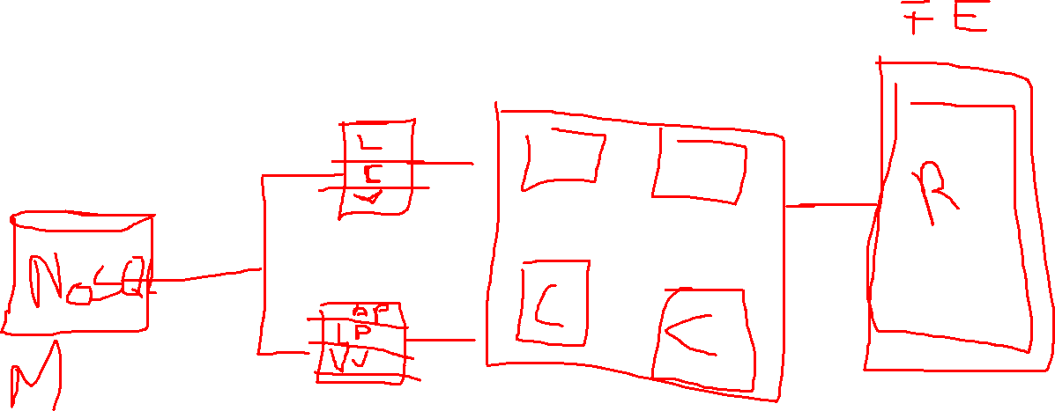

Slide 4
Agenda
Conceptos
Instalación
Codifiquemos
Primer Proyecto
Conexión con BD
Conexión con nuestro proyecto

Slide 5




CONCEPTOS
Infraestructura

Slide 6
CONCEPTOS
Microservicios
Un microservicio propone su propia arquitectura y su propio lenguaje de programación, consiguiendo de esta manera versatilidad para todas las formas tecnológicas que se encuentran en la industria del desarrollo de software.
En este video se aclararán los temas introductorios principales para comprender los microservicios y su uso.

Slide 7
CONCEPTOS
API
.
Conceptos generales
Las APIs proporcionan una forma de acceso a los Datos Abiertos compatible con la descarga de archivos. Permiten automatizar el consumo de datos, aportan una mayor flexibilidad admitiendo funcionalidades de filtrado, ordenación y paginación según especificaciones de usuario y son el medio idóneo para la publicación de datos dinámicos y en tiempo real.
Un modelo adecuado para implementar APIs sobre la Web es API REST sobre HTTP (RESTful APIs).
En una API, la interacción entre servidor y clientes se realiza mediante el intercambio de peticiones y respuestas sobre el protocolo HTTP en un contexto seguro. Las peticiones usan métodos que son contestados con códigos de respuesta estándar.

Slide 8
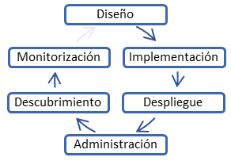
CONCEPTOS
API – CICLO DE VIDA

Slide 9
CONCEPTOS
API
Métodos habituales de petición
GET Recupera una representación de un recurso de datos.
HEAD Recupera la cabecera de una respuesta.
POST Crea un nuevo recurso de datos.
PUT Actualiza un recurso existente o lo crea si no existe previamente.
PATCH Realiza una actualización parcial de un recurso.
DELETE Elimina un recurso de datos existente.
OPTIONS Recupera opciones de comunicación para el recurso solicitado.
El método GET es el más habitual para el acceso y descarga de Datos Abiertos.

Slide 10
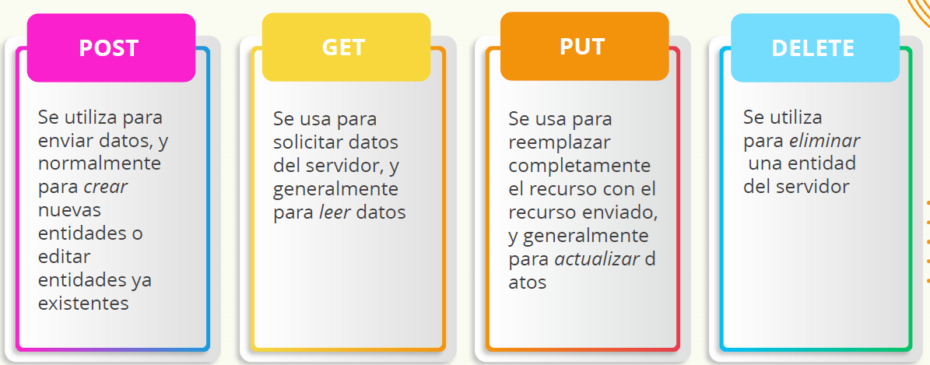
CONCEPTOS
API

Slide 11
CONCEPTOS
Infraestructura

Slide 12
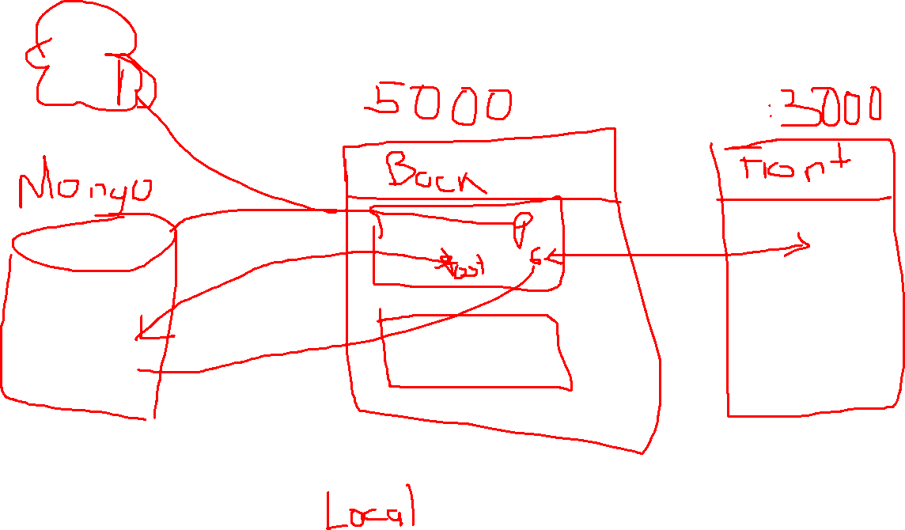

Slide 13
CONCEPTOS
Infraestructura – Instalar
npm init
npm i mongoose
npm i express
npm install body-parser
npm i nodemon

Slide 14
CONCEPTOS
Infraestructura – Crear modelos
Modelo de datos es la estructura como vamos a almacenar la info

Slide 15
Agenda
Buenas Noches
Iniciamos a las 8:10 pm
Gracias!!!

